Slide 1

CÔNG NGHỆ
9
NGUYỄN THỊ HOÀNG TRÂM

Slide 2
THỰC HÀNH
NỐI DÂY DẪN ĐIỆN
BÀI 5

Slide 3
NỘI DUNG
I
II
III
DỤNG CỤ, VẬT LIỆU VÀ THIẾT BỊ
NỘI DUNG VÀ TRÌNH TỰ THỰC HÀNH
ĐÁNH GIÁ

Slide 4
I
DỤNG CỤ, VẬT LIỆU VÀ THIẾT BỊ

Slide 5
I. DỤNG CỤ, VẬT LIỆU VÀ THIẾT BỊ
DỤNG CỤ
VẬT LIỆU VÀ THIẾT BỊ
Kềm cắt dây, kềm mỏ nhọn, tua vít…
Dây điện lõi 1 sợi, băng cách điện, dây lõi nhiều sợi

Slide 6
II
NỘI DUNG VÀ TRÌNH TỰ THỰC HÀNH

Slide 7
II. NỘI DUNG VÀ TRÌNH TỰ THỰC HÀNH
Quy trình chung nối dây dẫn điện
Một số kiến thức bổ trợ
1)
2)

Slide 8
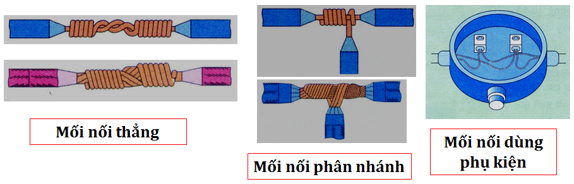
1) MỘT SỐ KIẾN THỨC BỔ TRỢ:

Slide 9
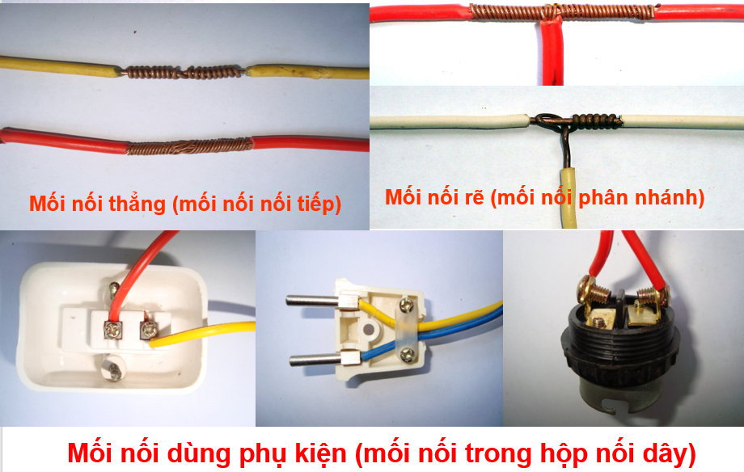
1) MỘT SỐ KIẾN THỨC BỔ TRỢ:

Slide 10
a) Các loại mối nối dây dẫn điện
*)
**)
***)
Mối nối thẳng (nối nối tiếp)
Mối nối phân nhánh (nối rẽ)
Mối nối dùng phụ kiện
(hộp nối dây, bulong ….

Slide 11
b) Yêu cầu mối nối
Dẫn điện tốt
An toàn điện
Có độ bền cơ học cao
Đảm bảo về mặt mỹ thuật
Điện trở mối nối nhỏ, mặt tiếp xúc sạch
Cách điện tốt, mối nối không sắc
Chịu được sức kéo, cắt và rung chuyển
Mối nối phải gọn, đẹp

Slide 12
2) QUY TRÌNH CHUNG NỐI DÂY DẪN ĐIỆN:

Slide 13
QUY TRÌNH:
Bóc vỏ cách điện
Làm sạch lõi
Nối dây
Kiểm tra mối nối
Hàn mối nối
Cách điện mối nối
(Không làm)

Slide 14
BÀI TẬP VỀ NHÀ

Slide 15
- HỌC BÀI
“
- XEM TRƯỚC 2) BÀI 5
- CHUẨN BỊ DỤNG CỤ VÀ VẬT LIỆU THỰC HÀNH

Slide 16
TẠM BIỆT

